Slide 1
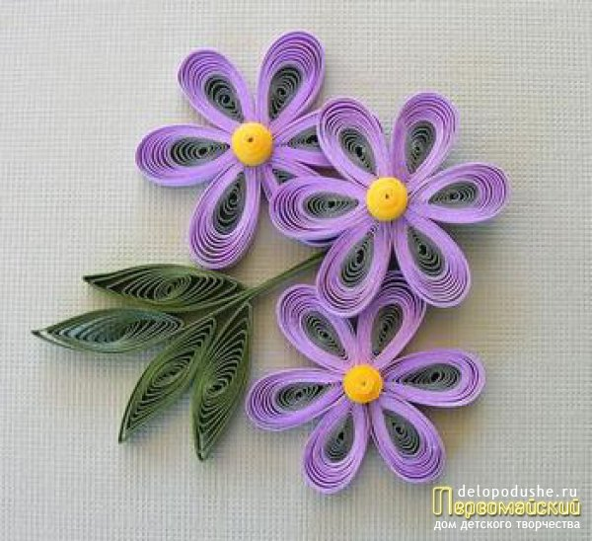
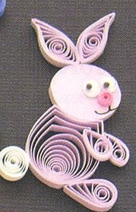
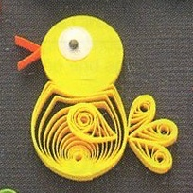
Бумажная
филигрань
Автор проекта:
Елькина Елизавета
Ученица 3а класса
МКОУ СОШ №14 г. Слободского
Руководитель проекта: Ощепкова Н.В.

Slide 2
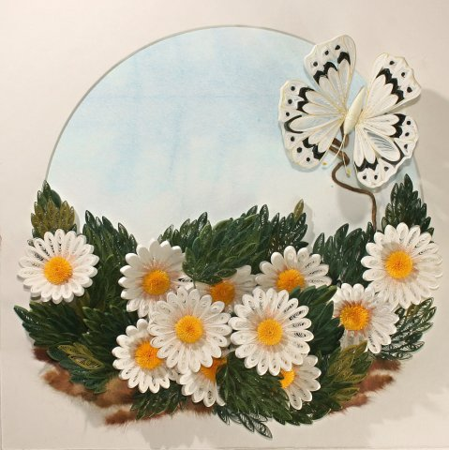
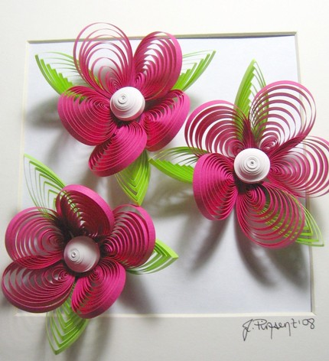
Бумагокручение

Slide 3
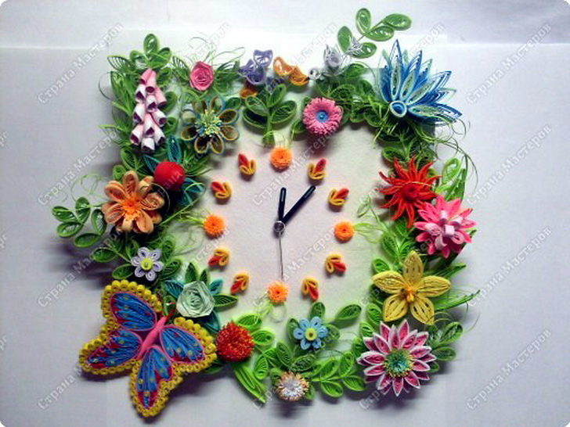
Цель
Овладеть искусством бумагокручения

Slide 4
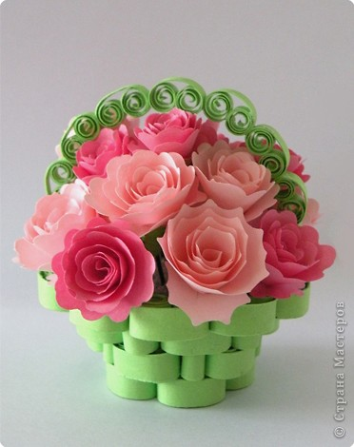
Задачи
1. Узнать, что такое квиллинг
2. Научиться технике квиллинга
3. Систематизировать знания в данной технике
4. Создать выставку работ и буклет

Slide 5
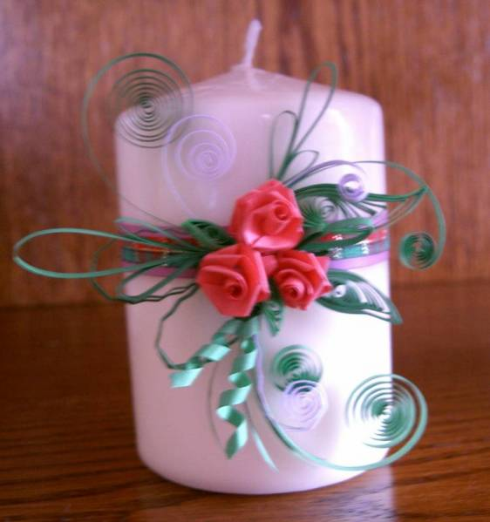
Гипотеза
Предполагаю, что техника квиллинга может сочетаться с другими видами искусства

Slide 6
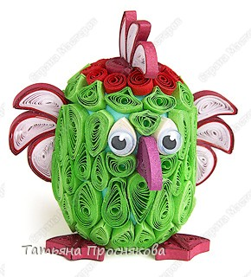
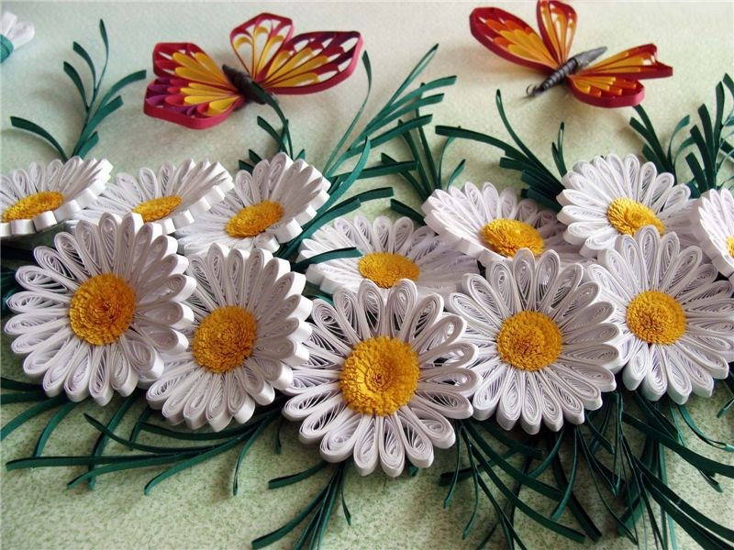
План
1. Беседа с родителями
2. Посещение библиотеки
3. Использование электронных источников информации
4. Интервьбю с работниками магазина "Бумага"

Slide 7
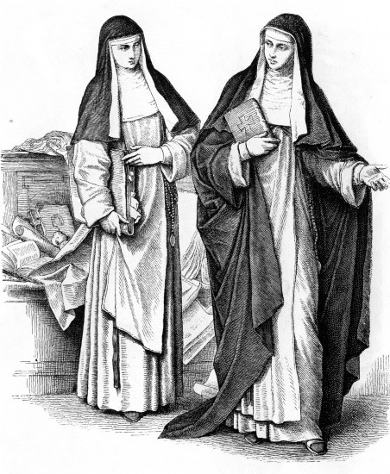
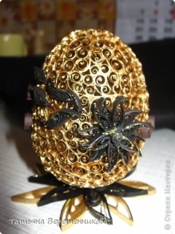
История возникновения
«quilling» — от слова «quill» или «птичье перо»
Европа, конец 14-начало 15 века
монахини создавали изящные медальоны, закручивая на кончике птичьего пера бумагу с позолоченными краями.

Slide 8
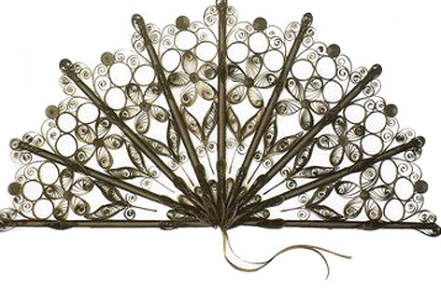
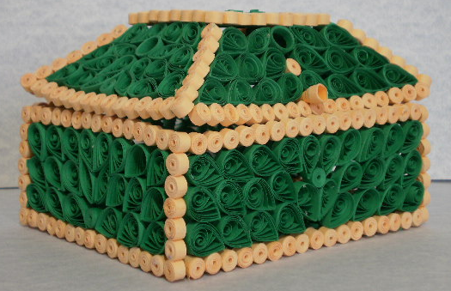
в Средневековье искусство для дам из богатых слоев общества(дорогая бумага).
хобби в странах Западной Европы
в 15 веке –искусство
в 19 веке — дамское развлечение
большую часть 20 века оно было забыто

Slide 9
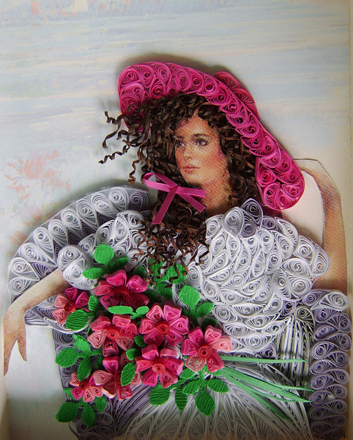
Это нужно знать:
В Южной Корее существует целая Ассоциация любителей бумажной пластики.
В Англии принцесса Елизавета всерьёз увлекалась искусством квиллинга, и многие её творения хранятся в музее Виктории и Альберта в Лондоне.

Slide 10
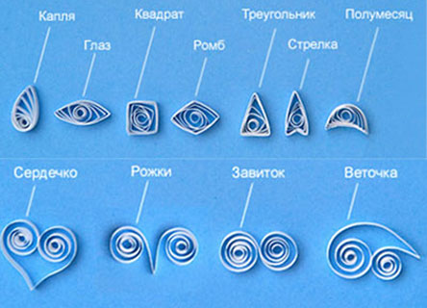
Базовые формы квиллинга
Лучший вариант: ширина полоски – 5 мм, длина – длина альбомного листа.

Slide 11
Критерии отбора бумаги
Гибкость
Толщина
Прочность
Цвет
Структура бумаги

Slide 12
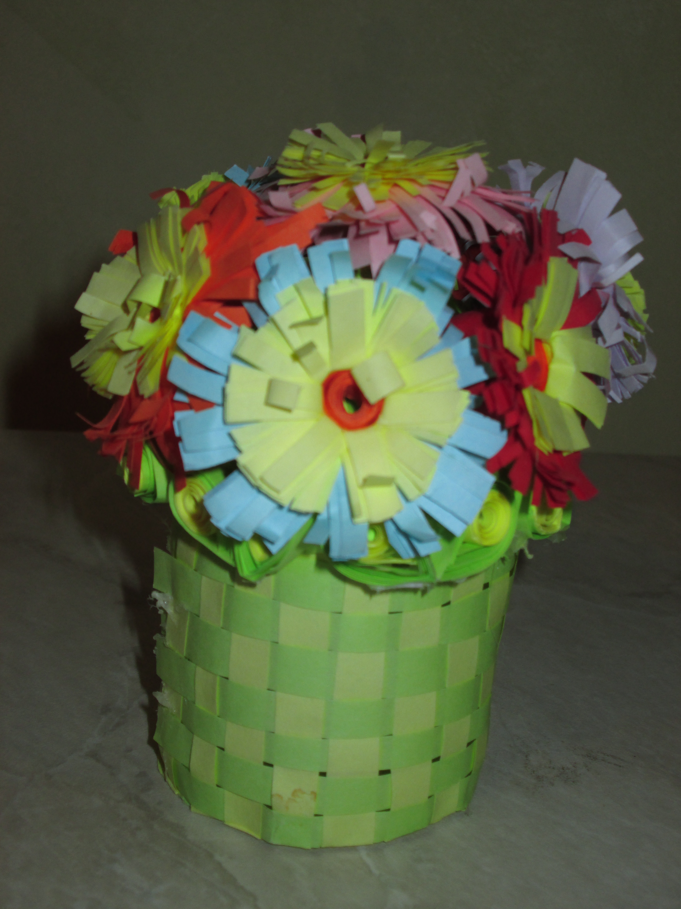
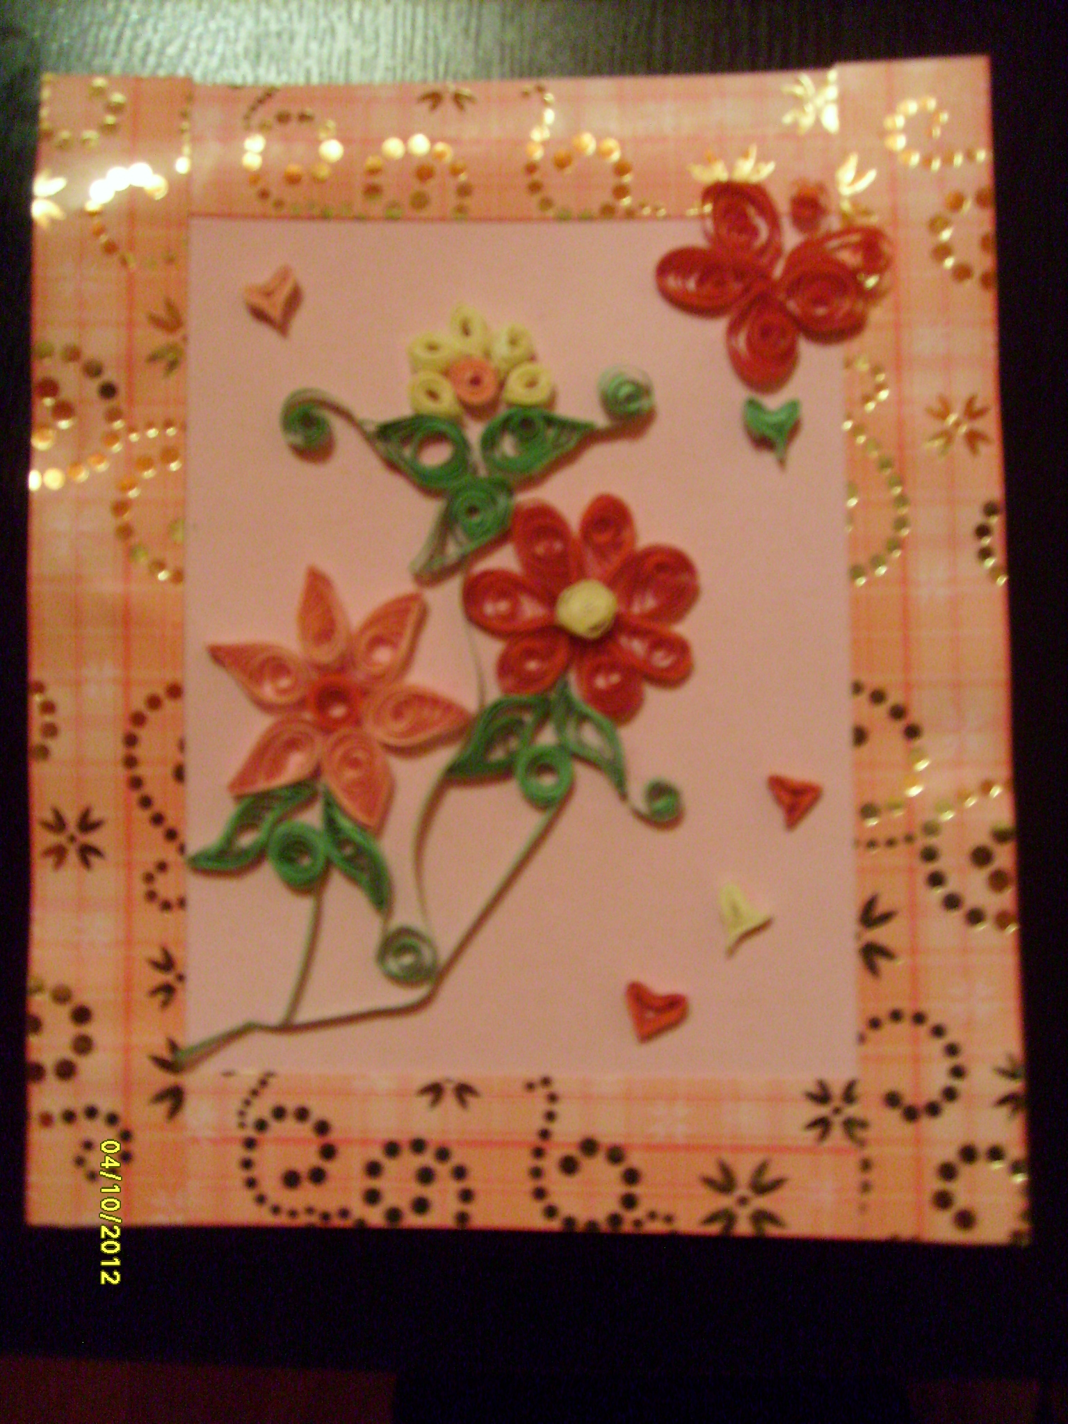
Первый опыт

Slide 13
Классификация изделий
Изделия
Плоские
Объемные
Квиллинговые+другая техника
Квиллинговые

Slide 14
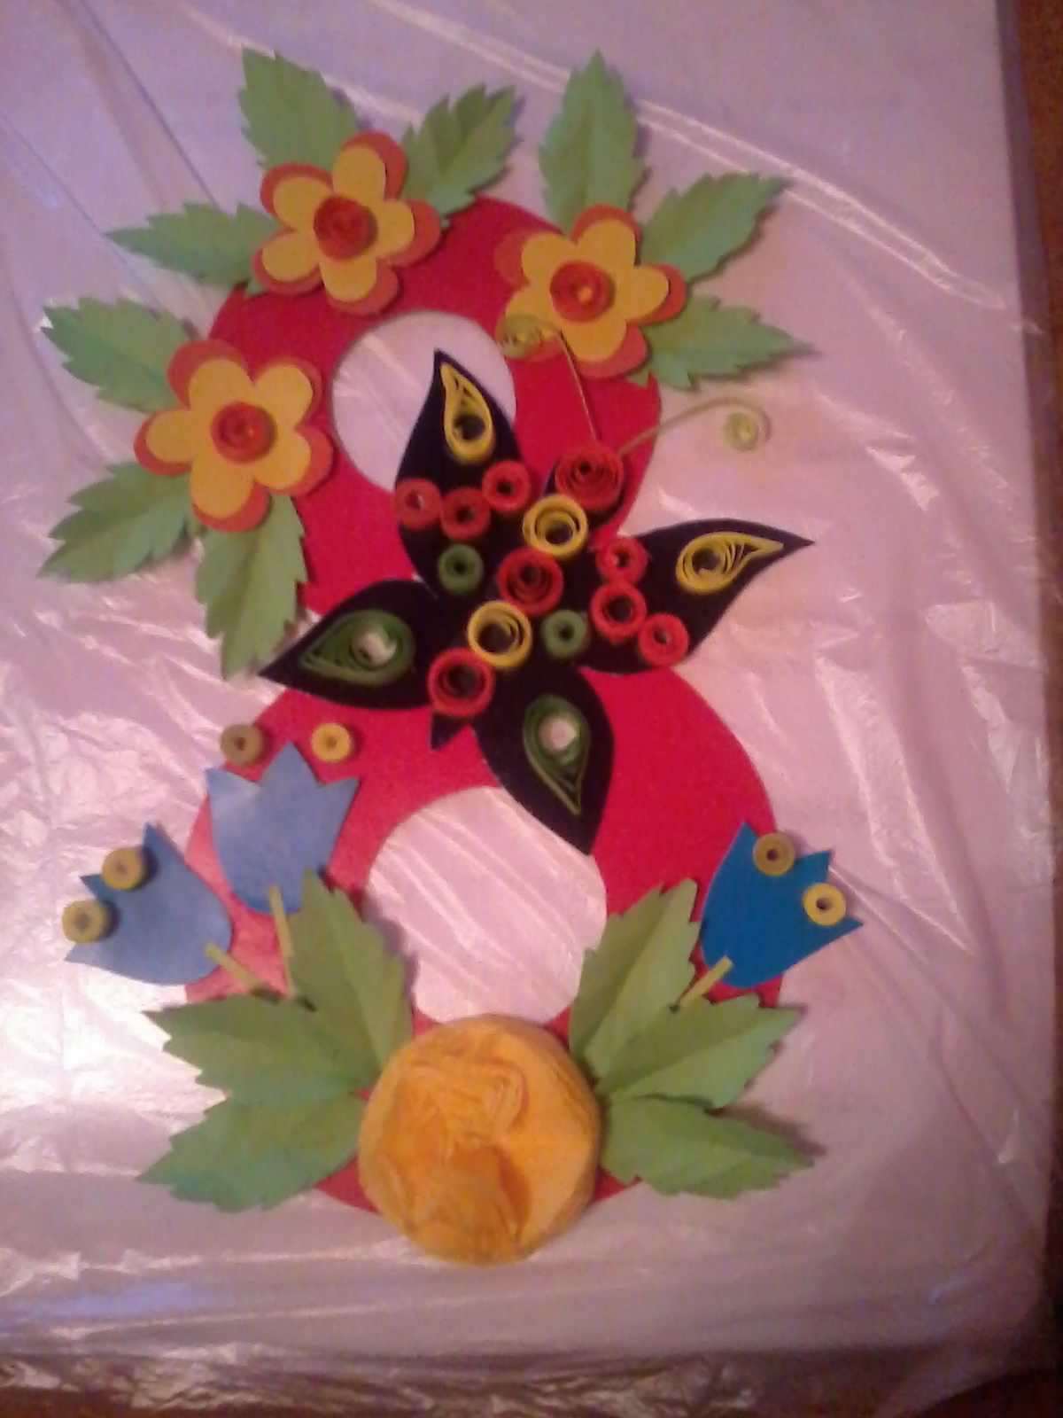
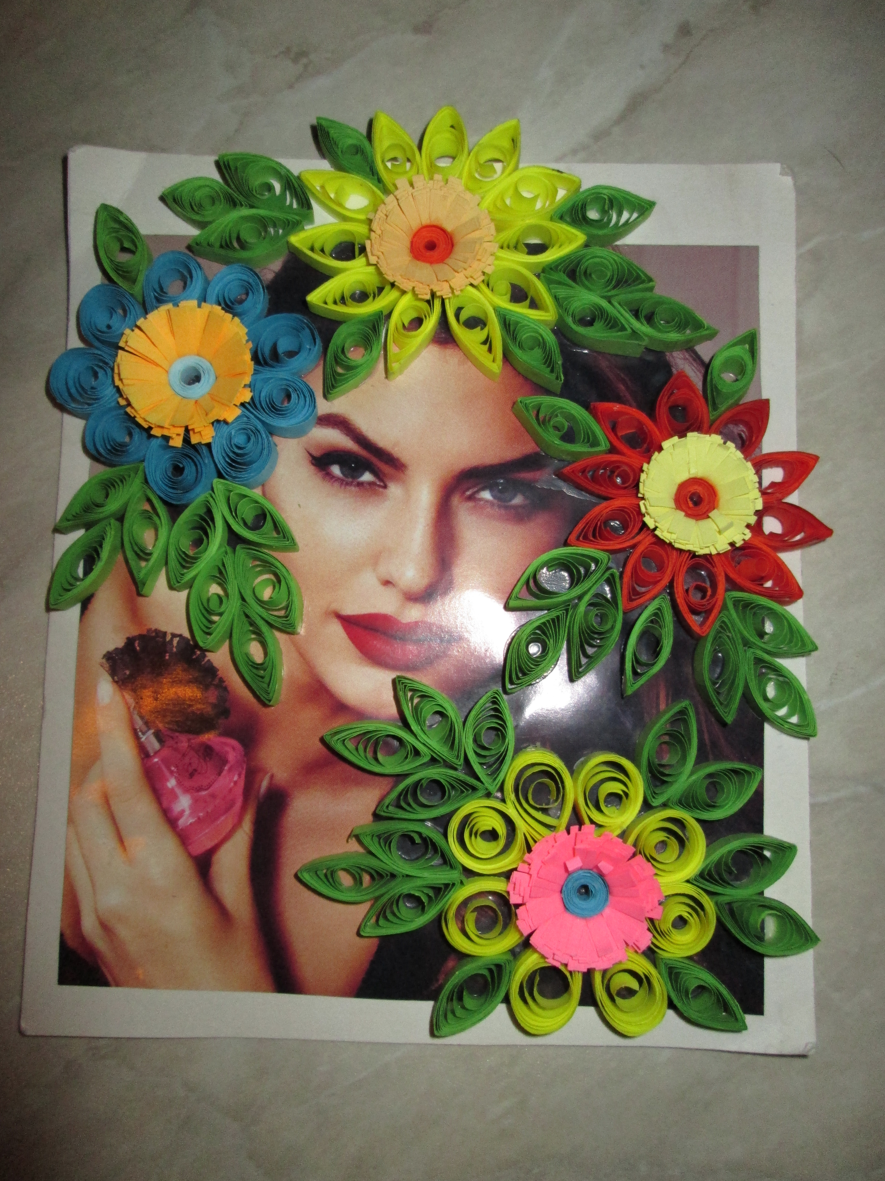
Образцы плоские
Notes:
14

Slide 15
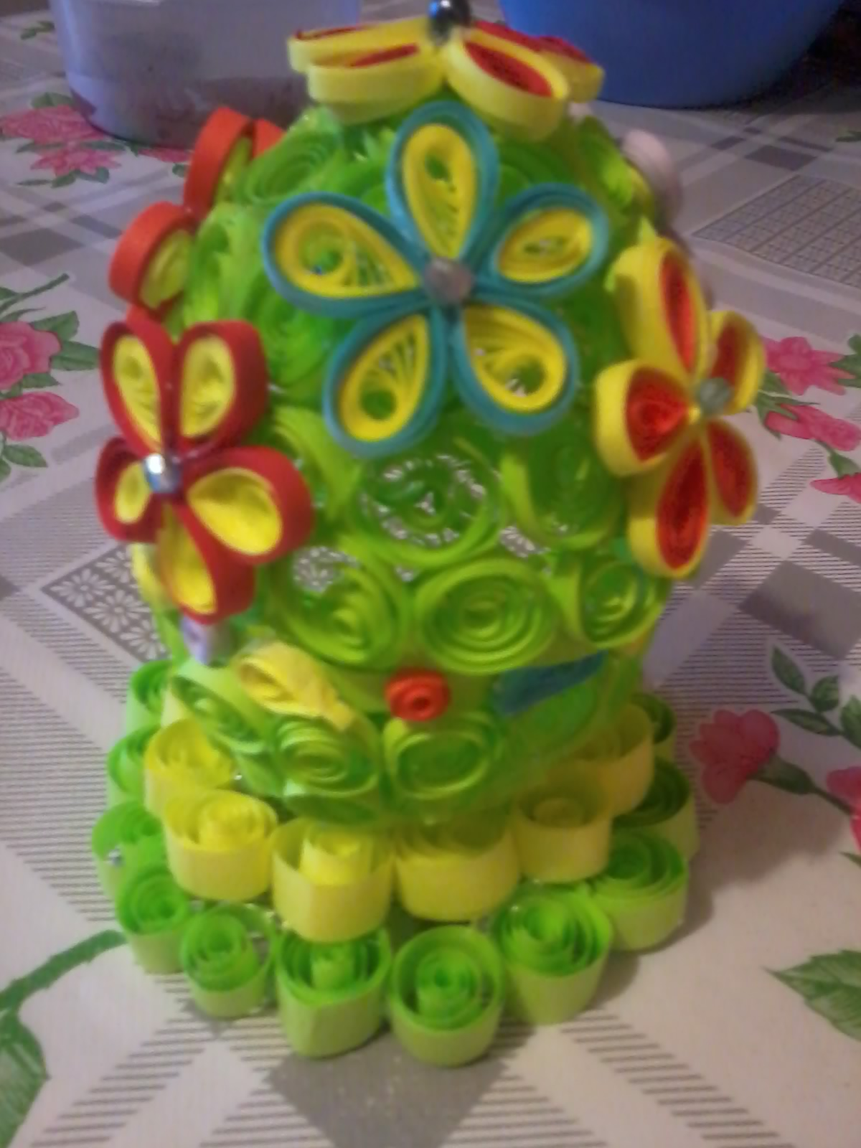
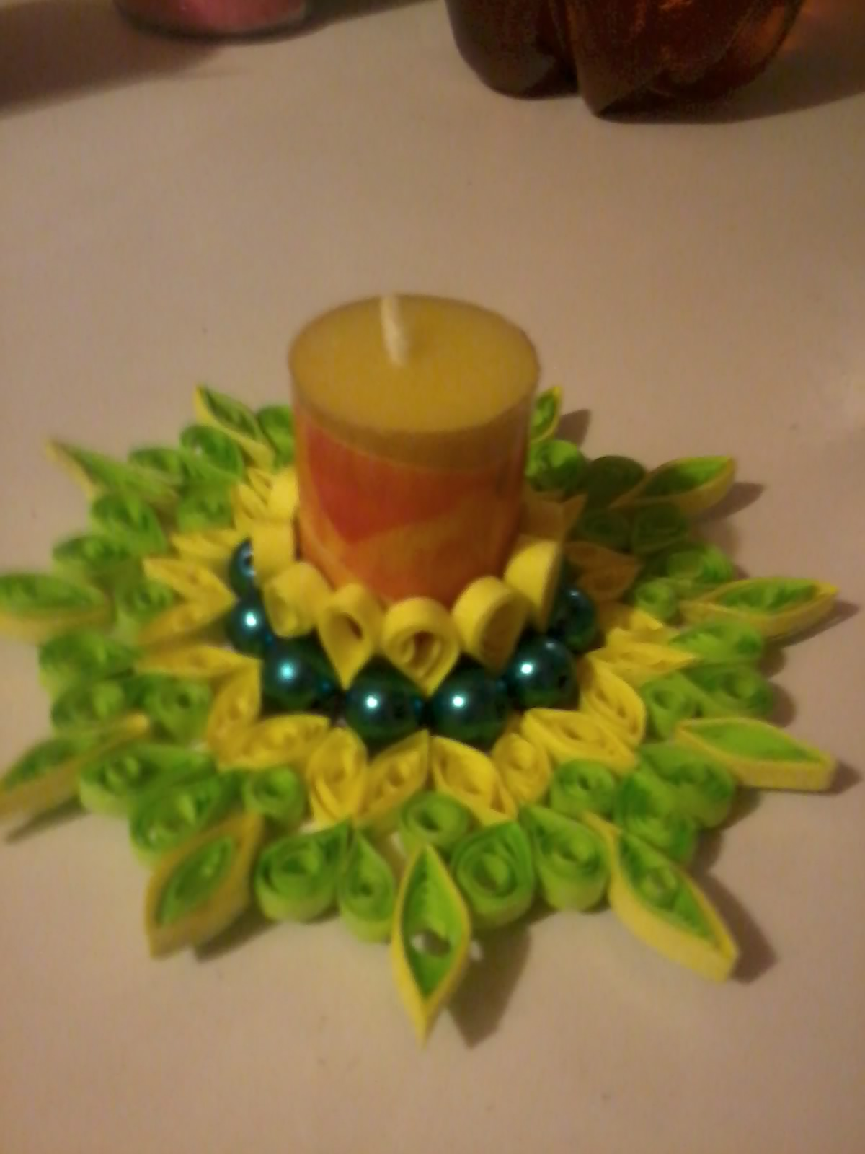
Объёмные
Notes:
15

Slide 16
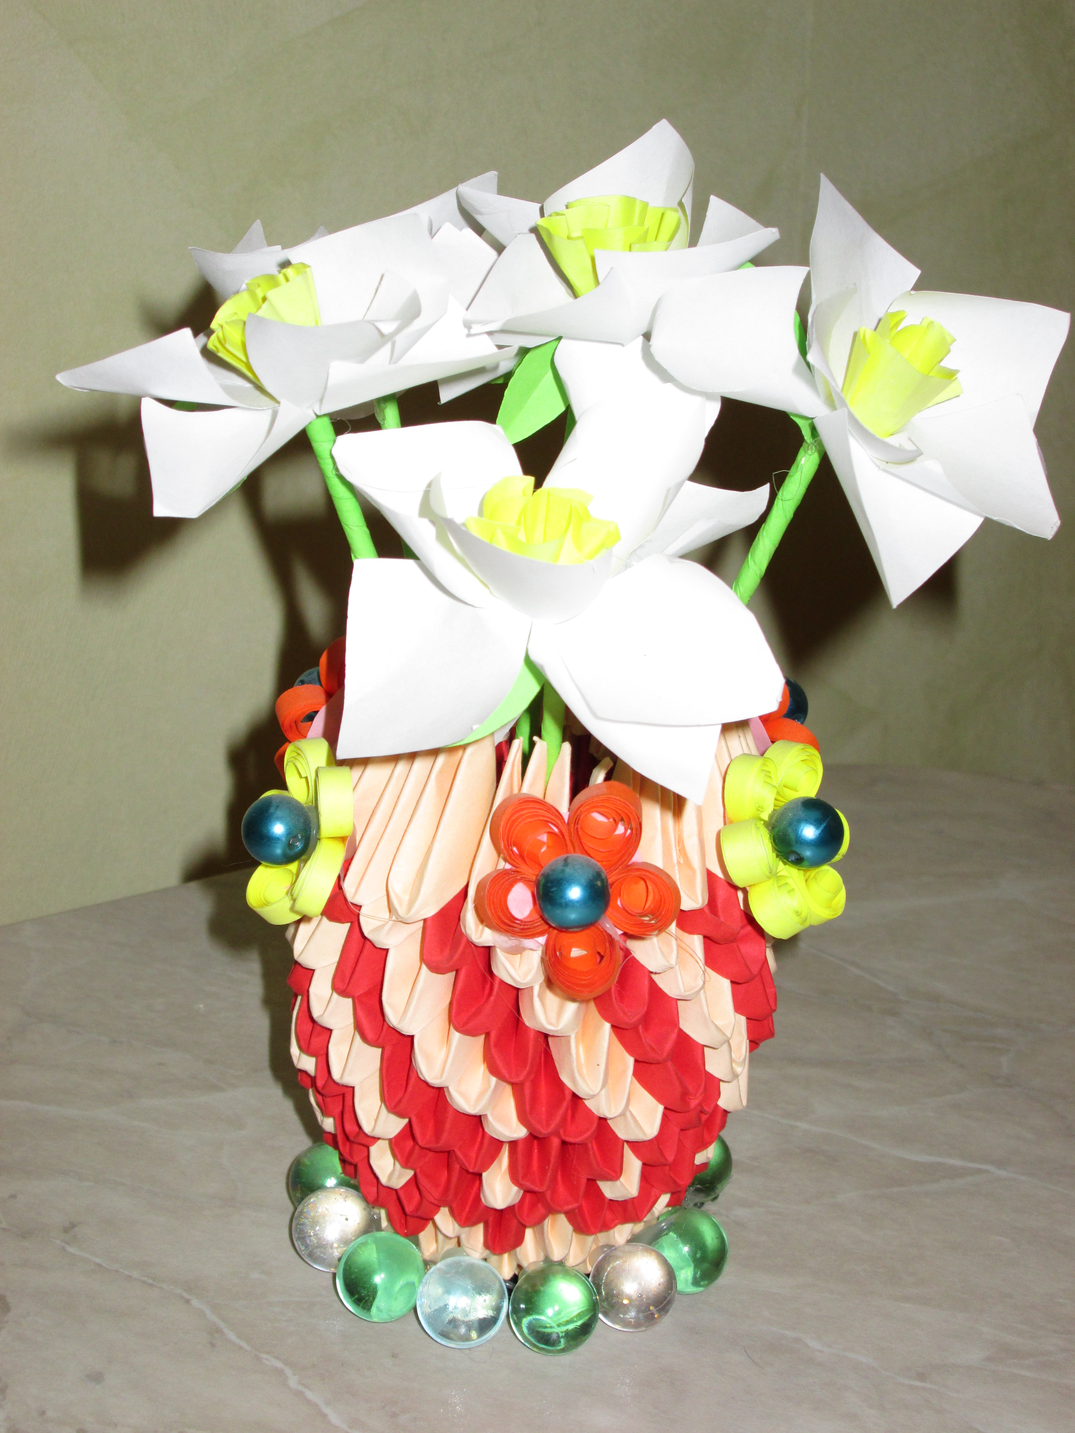
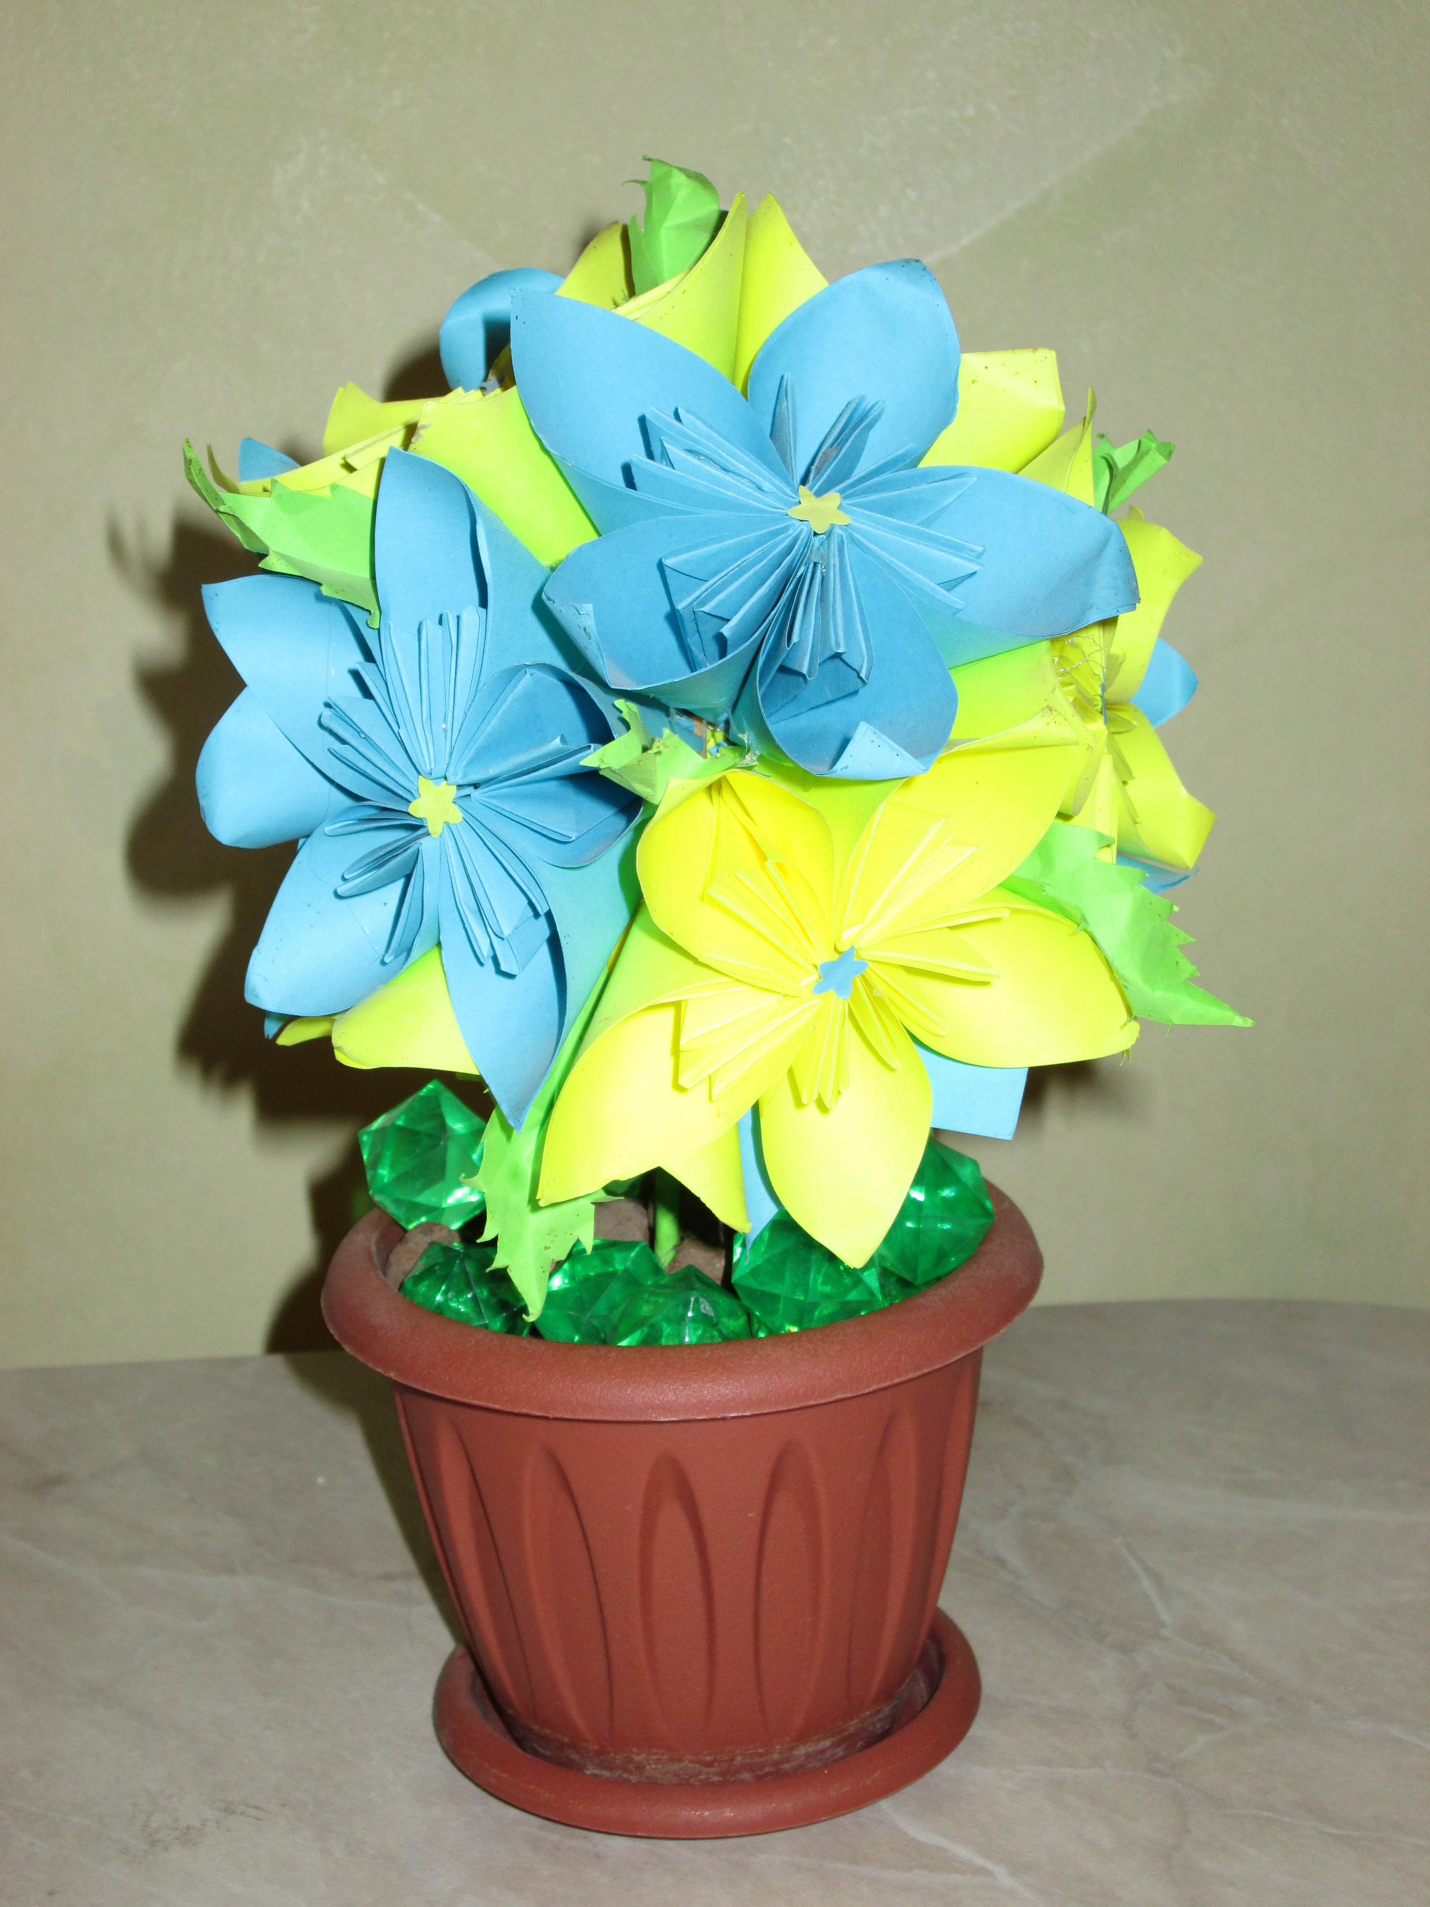
Квиллинг + другая техника
оригами кусудама
Notes:
16

Slide 17
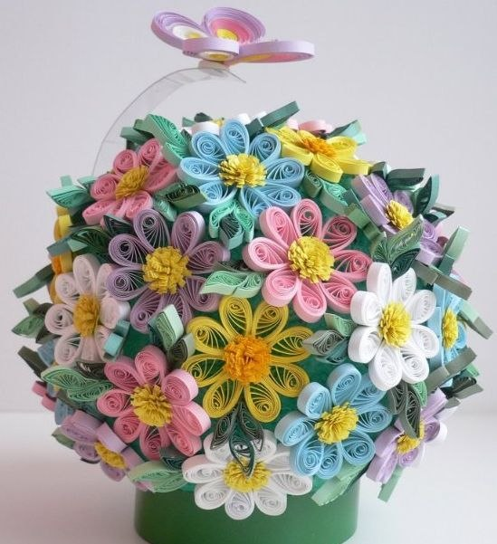
Вывод
Я достигла поставленной цели -
овладела искусством квиллинг

Slide 18
http://1.bp.blogspot.com/_2zzuKstzZNU/SxAYVYzVxBI/AAAAAAAACLM/LfvFI8eVTV8/s1600/Quilled-Snowflakes-mollysmith.jpg
http://ru.wikipedia.org/wiki/Бумагокручение
http://stranamasterov.ru
http://1.bp.blogspot.com/-eZlkTQ8Oey4/T0R6JGPBOII/AAAAAAAADZs/XITYCUCR27Q/s1600/quilling_art.jpg
http://irinahollay.ru/quilling/9-tehnika/5-instrument-kvilling
http://imagepost.ru/images/139/K9XAnzP31.jpg
http://more-idey.ru/wp-content/uploads/2012/05/069449.jpg
http://zakromarukodeliya.ru/_mod_files/ce_images/instrumenti/7.jpg

